Slide 1
C#程式專題
組長:曾政傑
組員:曾政嘉
蔡崇毅
翻牌遊戲

Slide 2
摘要
動機
遊戲流程圖
遊戲細則
遊戲畫面
如何製作? -遊戲開始「宣告」
如何製作? -遊戲開始中
如何製作? –其他功能

Slide 3
動機
小時候，網路遊戲還沒猖獗的時候。打開電腦的遊戲，就是彈珠台、接龍、踩地雷等……經典的單機遊戲。在那樣純樸的年代，這些正是啟蒙我們喜歡電腦的初衷。我們想利用在課堂上所學，結合自己的創意及基礎做出簡易的翻牌遊戲，當然其中還會加入小巧思，讓這個程式不再是普通的翻牌遊戲。

Slide 4
遊戲流程圖
開始計時
使用者點擊圖片判斷圖片是否符合
顯示未翻牌的樣式
圖片固定
是
否

Slide 5
遊戲細則
1.使用者翻開兩張卡片，判斷卡片是否相同。(卡片的位置，使用亂數)
2.遊戲計時。
3.當使用者翻到兩張相同卡片時，卡片固定。
4.會依據使用者不同的操作，具不同的音效。(點擊，配對成功，配對失敗)
5.翻到兩張相同或不同卡片時，跑出卡通人物鼓勵或嘲笑&指責使用者。(隨機)
6.時間結束，未猜完。使用者選擇是否「再戰300回合」&「放棄」。
7.可選擇遊戲易難度:4*4(簡單)，6*6(困難)
8.可選擇遊戲時間，暫開卡片時間

Slide 6
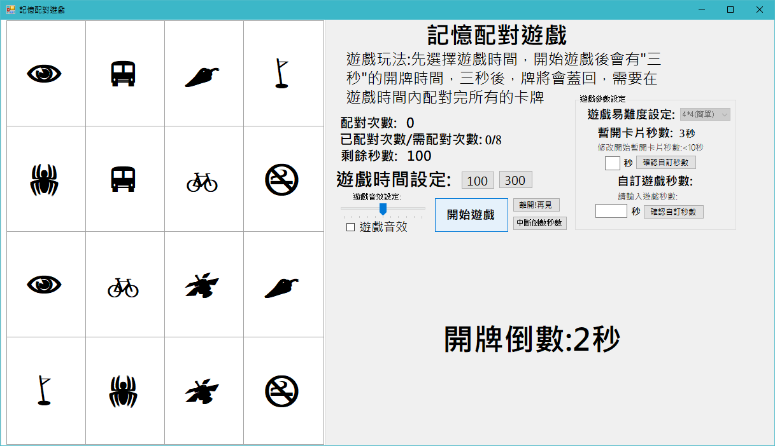
遊戲畫面

Slide 7
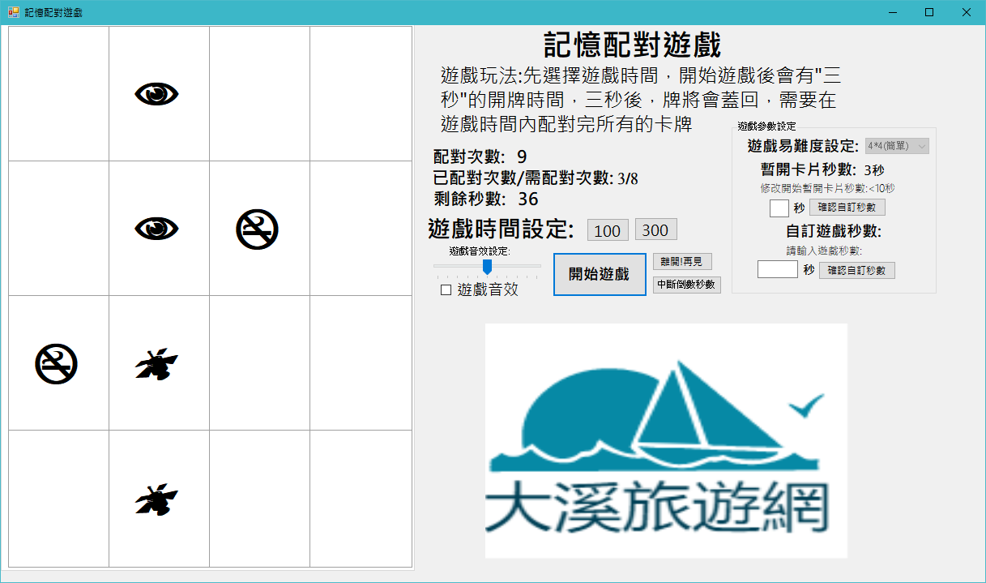
遊戲進行-正確
成功的鼓勵照片

Slide 8
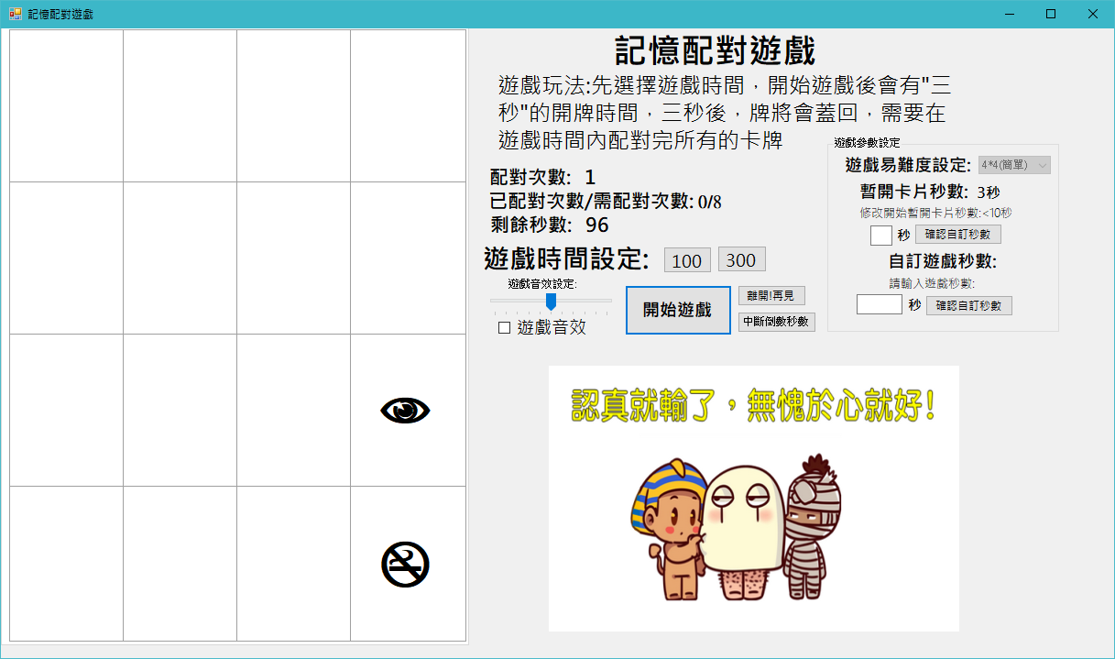
遊戲進行-錯誤

Slide 9


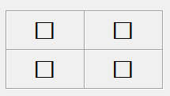
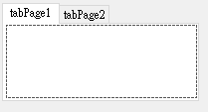
我們怎麼做?-概論
Textbox 套用Webdings 字體
Text使用不同文字可以產生不同圖案
例如: a →
b→
運用Random 與for迴圈將圖案隨機分配至TableLayoutPanel每個Label物件上，可達成蓋牌效果。
使用Tabcontrol將4*4與6*6卡片放置不同tabPage上，程式會根據tabPage頁籤來判斷隨機分配卡片等動作。

Slide 10
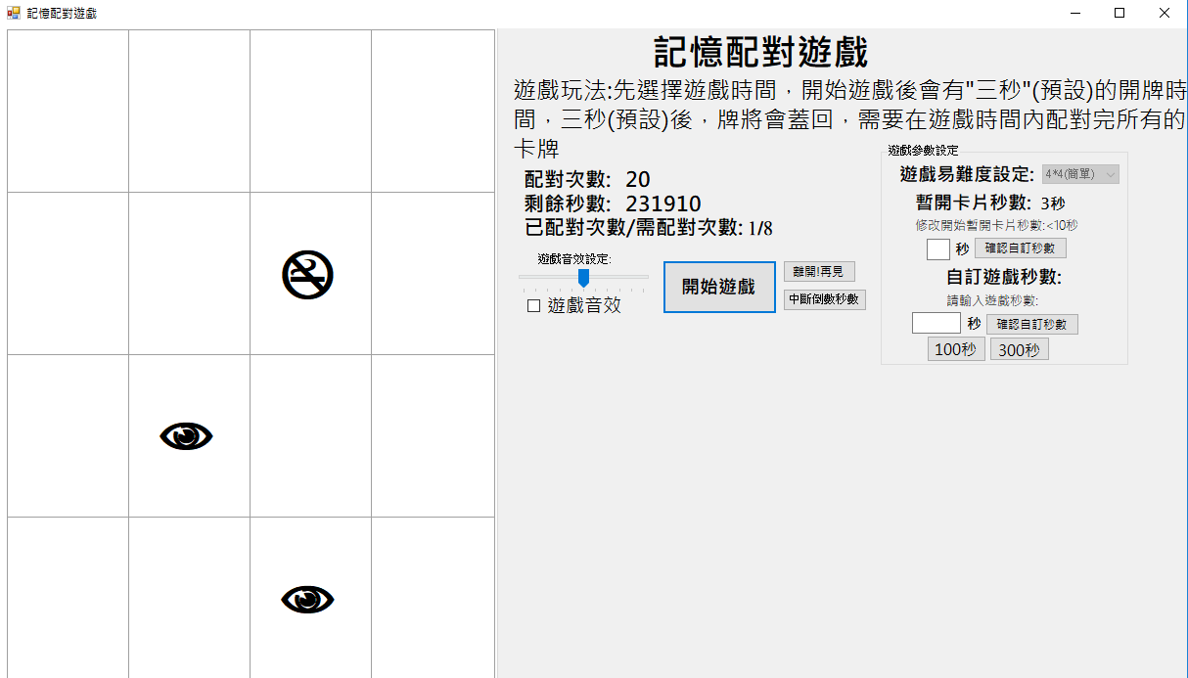
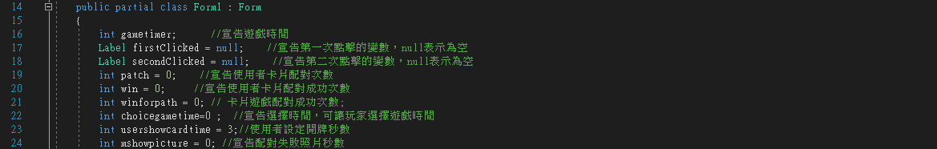
我們怎麼做?-遊戲開始「宣告」

Slide 11
我們怎麼做?-遊戲中
我們分為設定遊戲時間(gametimer)、卡片開啟後的停留時間(usershowcardtime)，依難度設定。
遊戲開始後(按下開始遊戲按鈕後)>隨機Random卡片(使用for 迴圈)
>卡片開始停留時間(使用timer物件)>卡片翻回後遊戲開始(使用timer物件)>判斷第一次及第二次卡片點擊之符號：是，卡片將會固定在畫面上；否，卡片隨即翻回(if判斷式)。

Slide 12
其他附加功能
音效，分為：點擊音效、配對成功音效、失敗音效。(using system media)、背景音效(使用Media player物件)。
圖片(使用pictureBox)：判斷配對成功或失敗(if判斷式)，隨機顯示「正確」系列的圖片；或「失敗」系列圖片(Random)

Slide 13
Demo Time

